Slide 1




Gestão Organizacional
Planeamento Estratégico
Funções da Gestão
Liderança de Equipas
Avaliação de Resultados
Planear, Liderar e Avaliar
Curso Superior de Gestão - IPS

Slide 2



Planear: O Ponto de Partida
Definição de Objetivos
Exemplo Prático
O planeamento determina onde a organização quer
Cenário: Uma loja de retalho em Setúbal quer expandir para o mercado nacional. Objetivo SMART: "Aumentar as vendas online em 25% através do lançamento de uma plataforma de e-commerce nos próximos 6 meses."
chegar e como o fará. É a base para todas as outras
funções.

S
pecific (Específicas)

M
easurable (Mensuráveis)
Reflexão: Sem um plano estruturado, como mediríamos o sucesso desta expansão?

A
chievable (Atingíveis)

R
elevant (Relevantes)

T
ime-bound (Com Prazo)

Slide 3



Planos de Ação e Recursos
Planos de Ação
Orçamento
Alocação de Recursos
O roteiro detalhado para atingir as metas. Utiliza-se frequentemente a metodologia 5W2H: • O Quê? (What) • Porquê? (Why) • Quem? (Who) • Onde? (Where) • Quando? (When) • Como? (How) • Quanto custa? (How much)
A expressão financeira do plano. Garante que os recursos monetários são alocados de forma estratégica. Evita o desperdício e permite o controlo financeiro rigoroso durante a execução do projeto.
Gestão eficiente de ativos: • Humanos: Pessoas certas nos lugares certos. • Tecnológicos: Ferramentas e software. • Materiais: Equipamentos e infraestrutura.

Slide 4






Liderar: O Motor das Equipas
Influência e Engajamento
Teorias de Motivação
Liderar é o processo de influenciar outros para que
Compreender o que move as pessoas é essencial para
trabalhem com entusiasmo em prol de objetivos comuns.
uma gestão eficaz:
Motivação:
Impulsionar a energia interna da equipa.
Pirâmide de Maslow:
Das necessidades básicas à autorrealização.
Engajamento:
Criar um compromisso emocional com a organização.
Teoria de Herzberg:
Fatores higiénicos vs. fatores motivacionais.
Exemplo Prático:
O papel do líder numa equipa de vendas durante uma crise de mercado.
Aplicação:
Adaptar o estilo de liderança à maturidade da equipa.
Interatividade: "O que mais te motiva num líder? Autoridade ou Inspiração?"

Slide 5







Comunicação e Conflitos
Comunicação Eficaz
Gestão de Conflitos
Transparência: Partilha clara de objetivos e expectativas para evitar ruídos.
Mediação: O líder como facilitador na resolução de divergências.
Escuta Ativa: Compreender as necessidades da equipa antes de responder.
Foco na Solução: Desviar a atenção do problema pessoal para o objetivo comum.
Feedback: Ciclos constantes de retorno para ajuste de desempenho.
Cenário Prático:
"Como resolver um desentendimento entre o departamento de Marketing (prazos criativos) e Produção (capacidade técnica)?"

Slide 6
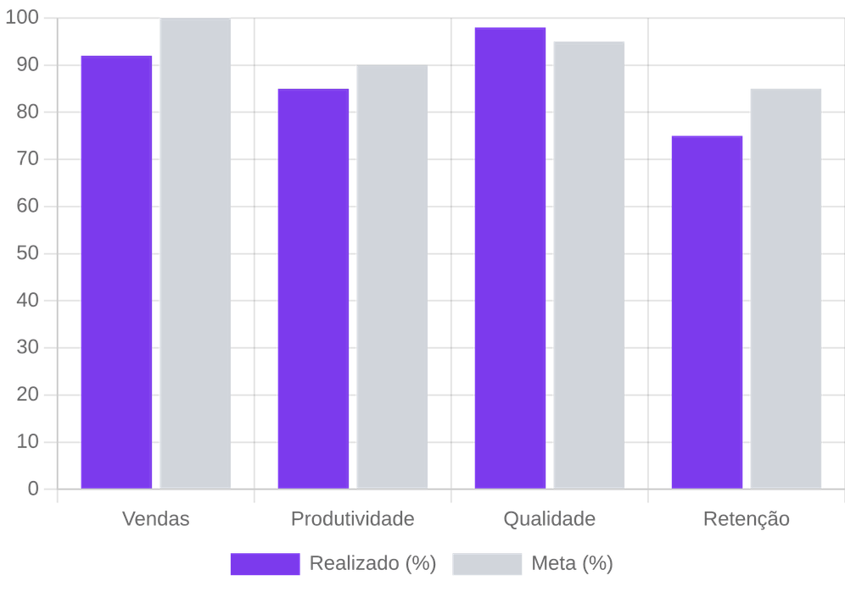



Avaliar: Medir para Melhorar
Indicadores de Desempenho (KPIs)
Exemplo de Dashboard: Desempenho Trimestral
Avaliar é o processo de monitorizar as atividades para garantir que estão a ser realizadas conforme planeado e corrigir quaisquer desvios significativos.
Eficiência:
Relação entre recursos usados e resultados obtidos.
Eficácia:
Grau de atingimento dos objetivos propostos.
Satisfação:
Nível de contentamento de clientes e colaboradores.

Slide 7
Feedback e Melhoria Contínua
P
D
Plan (Planear)
Do (Fazer)
Identificar problemas, definir objetivos e processos para obter resultados.
Executar o plano e recolher dados para análise.
C
A
Check (Verificar)
Act (Agir)
Analisar resultados e comparar com os objetivos.
Aplicar ações corretivas e padronizar melhorias.
A Importância do Feedback
O feedback alimenta a melhoria contínua; sem ele o ciclo PDCA não avança.

Slide 8

Integração nas Áreas Funcionais
Área
Planear
Liderar
Avaliar
Marketing
Definição de campanhas e metas de vendas.
Motivação de equipas criativas e comerciais.
Análise de ROI e quota de mercado.
Finanças
Elaboração de orçamentos e fluxos de caixa.
Gestão de relações com investidores e bancos.
Auditoria e análise de rácios financeiros.
Produção
Escalonamento de turnos e gestão de stocks.
Supervisão de equipas fabris e segurança.
Controlo de qualidade e taxas de desperdício.
Recursos Humanos
Planeamento de necessidades de recrutamento.
Desenvolvimento de cultura e retenção de talentos.
Avaliação de desempenho e clima organizacional.

Slide 9



Caso Prático: Empresa de Logística
O Desafio
A "TransRápido" enfrenta atrasos nas entregas de última milha e rotatividade elevada de motoristas, reduzindo a satisfação do cliente.
Planear
Liderar
Avaliar
Ações Estratégicas:
Ações Humanas:
Ações de Controlo:
Otimização de rotas.
Programa de bónus.
Monitorização de KPIs.
Metas SMART de entrega.
Feedback semanal.
Inquéritos pós-entrega.
Manutenção preventiva.
Formação para motoristas.
Análise de custos por rota.

Slide 10



Conclusão e Próximos Passos
As funções da gestão — Planear, Liderar e Avaliar — não são compartimentos isolados. Elas formam um ciclo contínuo onde cada etapa alimenta e fortalece a seguinte para o sucesso da organização.
Debate Aberto
Desafio Prático
Espaço para perguntas, dúvidas e partilha de experiências sobre os temas abordados hoje.
"Escolham uma empresa local de Setúbal e identifiquem uma oportunidade de melhoria numa das funções de gestão estudadas."
Obrigado pela vossa participação! | Gestão IPS 2026

